Slide 1

البكتيريا والفيروسات

Slide 2
المحاضرة
الثالثة

Slide 3
عناصر المحاضرة
ثالثاً - وجود أعضاء الحركة وكيفية توزيعها على الخلية البكتيرية.
The presence of organs of the movement and how they are distributed on the bacterial cell.
رابعاً- القدرة على التجرثم
The ability to form spores

Slide 4
حركة البكتيريا
حركة إنزلاقية gliding
movement(myxobacteria )
حركة دودية flexion movement
حركة دائرية سريعة على طول محور الخلية ( الإسبيروكيتات )
البكتيريا المتحركة بواسطة أعضاء متخصصة ( الأسواط )
flagella ( flagellum ) = بروتين سمكه (10-30)نانوميتر وطوله (15- 20) نانوميتر ( يحتاج لطرق صبغ خاصة )
Notes:
4

Slide 5
ثالثاً - وجود أعضاء الحركة وكيفية توزيعها على الخلية البكتيرية.
The presence of organs of the movement and how they are distributed on the bacterial cell.
تمتلك معظم أجناس البكتيريا المتحركة motile أعضاء دقيقة طويلة يطلق عليها أعضاء الحركة وتسمى الأسواط Flagella مفردها Flagellum. والأسواط خيوط دقيقة جداً تتكون من البروتين تخرج من الغشاء السيتوبلازمي خلال الجدار الخلوي وطبقة الغلاف. يتراوح سمك السوط بين 10- 30 (nm) ويصل طوله إلى 15-20 (µm) ولايمكن مشاهدة الأسواط بواسطة المجهر الضوئي إلا بعد صبغها بطرق صبغ خاصة تسمي صبغ الأسواط. ويعتبر استخدام المجهر الإلكتروني أفضل طريقة لتحديد عدد الأسواط وطريقة توزيعها على الخلية البكتيرية. ويكون السوط عادة متموج وطول الموجة يكون ثابت للسلالة البكتيرية الواحدة. توجد الأسواط فقط في البكتيريا ذات الشكل العصوي والحلزوني.

Slide 6
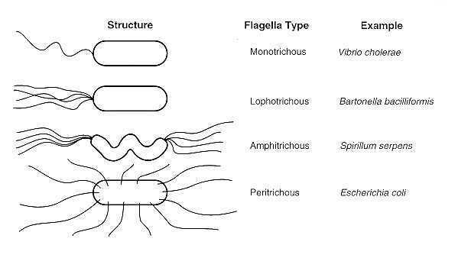
توزيع الأسواط على الخلية البكتيرية
Notes:
6

Slide 7
توزيع الأسواط على الخلية
تسوط محيطي peritriechous flagellation
Lateral جانبية التسوط
Mixed
Atrichousعديمة الاسواط
تسوط طرفيpolar flagellation
polar monotrichous flagillation
polar multitrichous flagillation
subpolar تحت طرفي ).
وحيدة التسوط أو عديدة
Lophotrichous (2 أو أكثر من الأسواط عند طرف واحد)
Amphitrichous ( خصلة من الأسواط عند كلا الطرفين )
Notes:
7

Slide 8
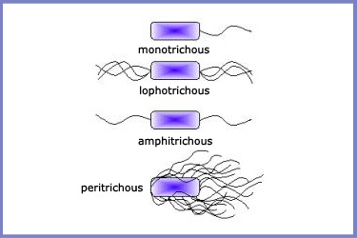
توزيع الأسواط:- يوجد هناك توزيعين أساسيين للأسواط هما:-
ثانياً- تسوط محيطي
Peri flagellation
أولاً-تسوط طرفي (أسواط قطبية)
Polar flagellation

Slide 9
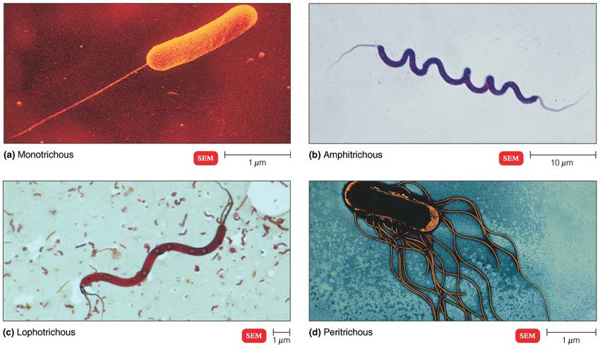
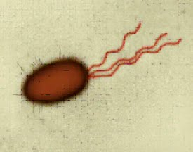
3- ثنائية السوط Amphitrichous:- يكون هناك سوط واحد عند كل طرف من الخلية البكتيرية Spirillum& Nitrosomonas with a single polar flagellum at each end
2- سوطية الطرف Cephalotrichous:- يكون هناك مجموعة من الأسواط (tuft) توجد في طرف الخلية البكتيرية والمقطع Cephalo يعني رأسي مثل بكتيريا الـ Pseudomonas aeruginosa. with a tuft of polar flagella
1- وحيد السوط monotrichous:- يكون سوط واحد عند طرف الخلية البكتيرية مثل بكتيريا الـ Vibrio cholerae with a single polar flagellum
ثانياً- تسوط محيطي Peritrichous :- حيث توجد الأسواط موزعة على إمتداد جسم الخلية البكتيرية E.coli Salmonella- Proteus- Listeria- Clostridium
with several flagella arising from various points on the surface of the cell
4- سوطية الطرفين Lophotrichous:- يكون هناك خصلة (tuft)من الأسواط عند كل طرف الخلية البكتيرية والمقطع lophos يعني crest اي قمة أو عرف الديك مثل بكتيريا Spirillum volutans. with tufts of flagella at each end

Slide 10
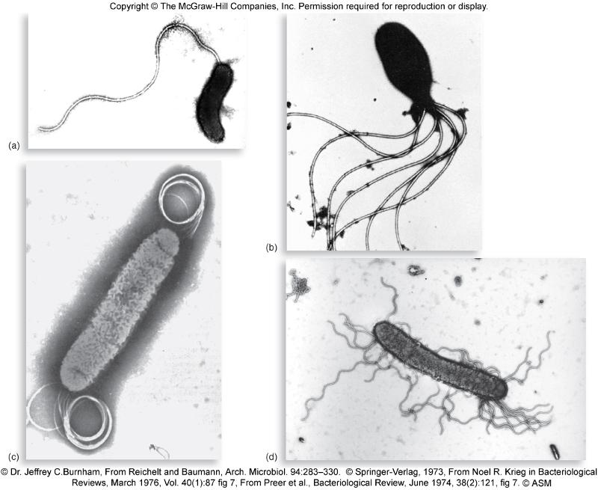
Bacteria with Monotrichous
Arrangment of flagella
Bacteria with Cephalotrichous
Arrangment of flagella
Bacteria with lophotrichous
Arrangment of flagella
Bacteria with peritrichous
Arrangment of flagella

Slide 11
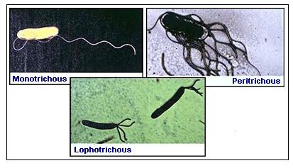
Cephalotrichous

Slide 12
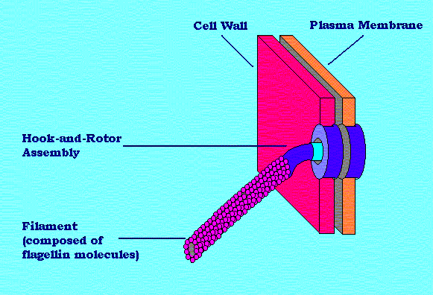
تركيب السوط في الخلية البكتيرية
يتكون السوط من ثلاث أجزاء :
1- الخيط filament( حلزوني الشكل )= ألياف من البروتين(الفلاجللين)تركيب كيميائي ثابت )
2- الخطاف hook تخترق الجدار الخلوي (ألياف بروتينية )
3- الجسم القاعدي basal body يربط أجزاء السوط بالغشاء السيتوبلازمي
Notes:
12

Slide 13
تركيب السوط Flagellum structure
تتركب الاسواط من بروتين اجوف يسمى Flagellin، و يتكون السوط البكتيري ثلاث أجزاء شكل (28). هي :
( الخيط - الخطاف- الحبيبة القاعدية)
الخيط Filament الذي يرتبط مع الخطاف Hook المتصل مع الحبيبة القاعدية Basal granule (او الجسم القاعدي Basal body) التي تنشأ من الغشاء السيتوبلازمي. وهذا يؤيد أن منشأ الأسواط من الغشاء السيتوبلازمي.

Slide 14
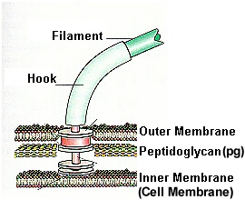
تركيب السوط في البكتيريا السالبة لجرام مثلE.coli
الجسم القاعدي في البكتيريا السالبة لجرام يتكون من زوجين من الحلقات يتصلان بقضيب ، الحلقة الداخلية للزوج القريب من مركز الخلية يرتبط بالغشاء السيتوبلازمي (تتميز بقدرتها على الحركة الدورانية )أما الحلقة الداخلية للزوج البعيد من مركز الخلية (ثابته)تكون متصلة بالميورين ( الجدار الخلوي ) , والخارجية تتصل بعديدات التسكر الدهنية
Notes:
14

Slide 15
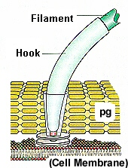
تركيب السوط في البكتيريا الموجبة لجرام (Bacillus sp)
الجسم القاعدي يتكون من زوج من الحلقات الحلقة القريبة من مركز الخلية تتصل بالغشاء السيتوبلازمي ولا يوجد إتصال مميز مع الجدار الخلوي
غالبا تتميز الحلقات الداخلية بقدرتها على الحركة الدورانية حول المحور المركزي في إتجاه عقارب الساعة بينما تكون الخارجية ثابته
Notes:
15

Slide 16
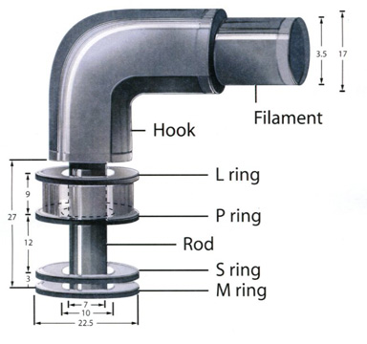
على الرغم من ان مكونات السوط البكتيري في البكتيريا الموجبة لصبغة جرام لا تختلف عن مكونات السوط في البكتيريا السالبة لصبغة جرام إلا ان هناك اختلافا في تركيب الحبيبة القاعدية Basal granule تبعا للإختلاف في تركيب الجدار الخلوي لكلا نوعي البكتيريا شكل (29).
Basal granule
شكل (28) صورة توضح مكونات السوط البكتيري، الخيط Filament المتصل بالخطاف Hook المرتبط مع الحبيبة القاعدية Basal body والذي يتكون من العمود الذي يمر خلال أربع حلقات وذلك في البكتيريا السالبة لصبغة جرام.

Slide 17
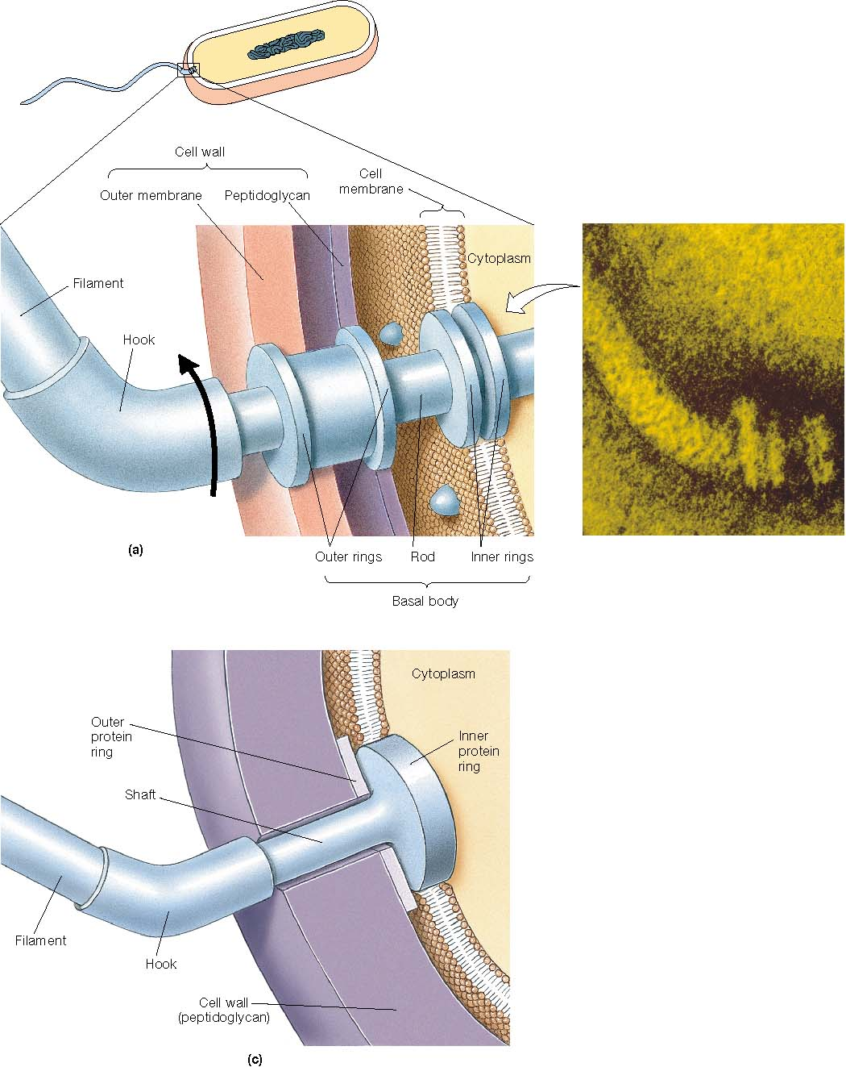
شكل (29) صورة توضح تركيب الحبيبة القاعدية:- A (البكتيريا السالبة لصبغة جرام) تتكون من العمود الذي يمر خلال 4 حلقات. B (البكتيريا الموجبة لصبغة جرام) تتكون من العمود الذي يمر من خلال حلقتين.
A
Basal granule
B
السبب في وجود أربع حلقات في الحبيبة القاعدية في سوط البكتيريا السالبة الجرام (تحديداً الحلقة P و الحلقة L) هو لتدعيم تثبيت السوط خلال الجدار الخلوي الذي يتكون من طبقة رقيقة من Peptidoglycan تعلوها طبقة الغشاء الخارجي Outer membrane.

Slide 18
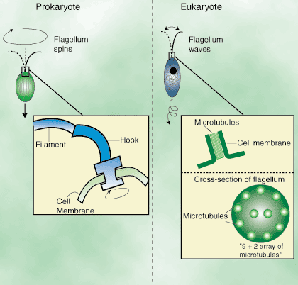
وقد أقترح حديثاً أن الحركة تنشأ من حركة الجسم القاعدي المتصل بالغشاء السيتوبلازمي والمتمثل بالحلقتين M و S حركة دائرية. وينقل الخطاف هذه التموجات إلى الخيط ليعطي مخروط من الحركة ويؤدي دوران الخيط دافعاً الخلية البكتيرية إلى للأمام شكل (30). وهذا يؤيد أن الحلقتين M و S هي الحلقات المسؤلة عن دوران الخيط.
Basal granule

Slide 19

الكشف عن حركة البكتيريا في بيئة اجار نصف صلبة
بواسطة النقطة المعلقة
تلقيح أجار نصف صلبة( كما في الشكل )
إزالة الأسواط ( خلايا حية غير متحركة )
إضطراب الجدار ( تثبيط بناء الأسواط )
الجدار الخلوي السليم يعتبر ضروري للحركة .
حركة الخلايا خلال السوائل
Notes:
19

Slide 20
الحركة في البكتيريا Bacterial movement
تمتاز البكتيريا التي تمتلك الأسواط بقدرتها على الحركة وقد يطلق على هذه الحركة بحركة الأسواط وقد تتحرك البكتيريا التي لاتمتلك الأسواط حركة دودية flexion أو دائرية أو حركة البريمة نزع السدادة كما في بكتيريا الأسبيروكيتات. أو حركة أنزلاقية gilding movement كما في البكتيريا الهلامية myxobacteria و Beggintoa.
وللكشف عن حركة البكتريا تستخدم طريقة النقطة المعلقة أو طريقة الأجار نصف الصلب.
أولاً- حركة الأسواط :-تتحرك الكتيريا التي تمتلك الأسواط حركة سريعة. حيث يتحرك السوط عكس عقارب الساعة ليدفع الخلية البكتيرية إلى الأمام. وعندما يتحرك مع عقارب الساعة يسحب الخلية البكتيريا إلى الخلف. وذلك في البكتيريا قطبية الطرف. ايضا تتحرك الأسواط المحيطية عكس عقارب الساعة لتدفع الخلية إلى أمام وعندما تريد الخلية تغير مسارها تهبط أو تتراجع الخلية وتتحرك الأسواط مع عقارب الساعة. كما في الشكل التالي

Slide 21
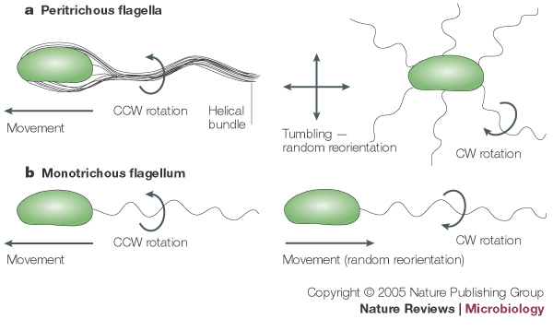
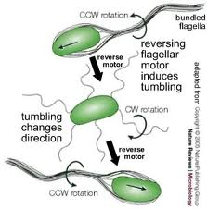
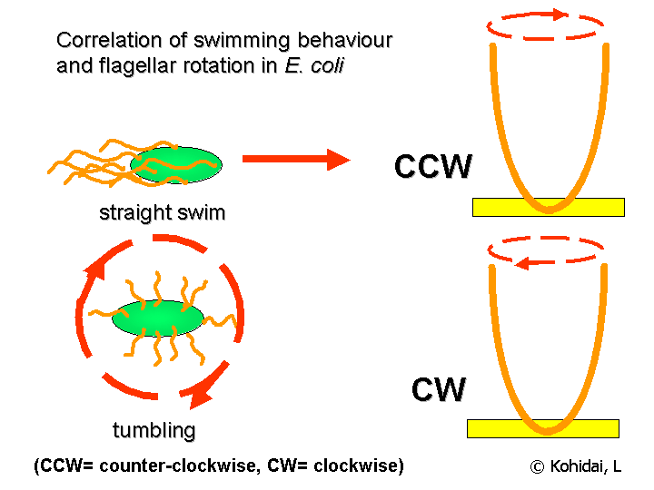

Slide 22
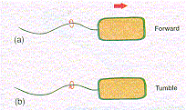
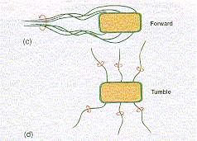
حركة البكتيريا خلال السوائل ( دفع الخلايا )
الجزيئات البروتينية تنقبض وتنبسط مثل ألياف العضلة, (حركة الجسم القاعدي ) .positive chemotaxis Negative chemotaxis, phototaxis ,Aerotaxis يفسر بوجود أماكن إستقبال السرعة تختلف بإختلاف النوع البكتيري تستهلك 1. من نشاطها
Movement in Peritrichous Bacteria
Notes:
22

Slide 23
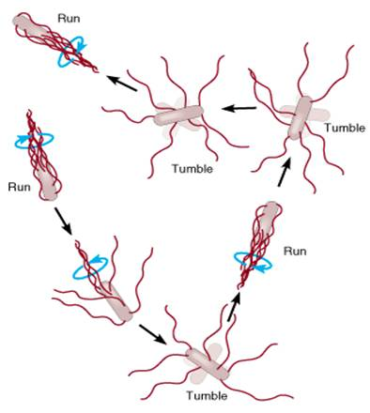
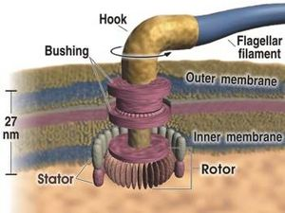

Slide 24
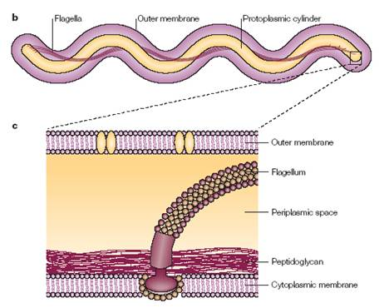
حركة الاسبيروكيتات
تحتوي على شعيرات محورية (axial flaments) أو لويفات وهذه تشبة الأسواط في التركيب وتكون على طول الخلية بين طبقة الببتدوجليكان والغشاء الخارجي وحركة السوط تنتج على شكل حركة لولبية

Slide 25
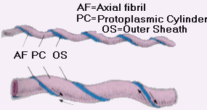
حركة البكتيرات التي تفتقر للأسواط
حركة الإسبيروكيتات
عن طريق اللويفات المحوريةaxial fibrils(تركيبها مثل الأسواط) (حركة دائرية, دودية, حركة بريمية)
Notes:
25

Slide 26
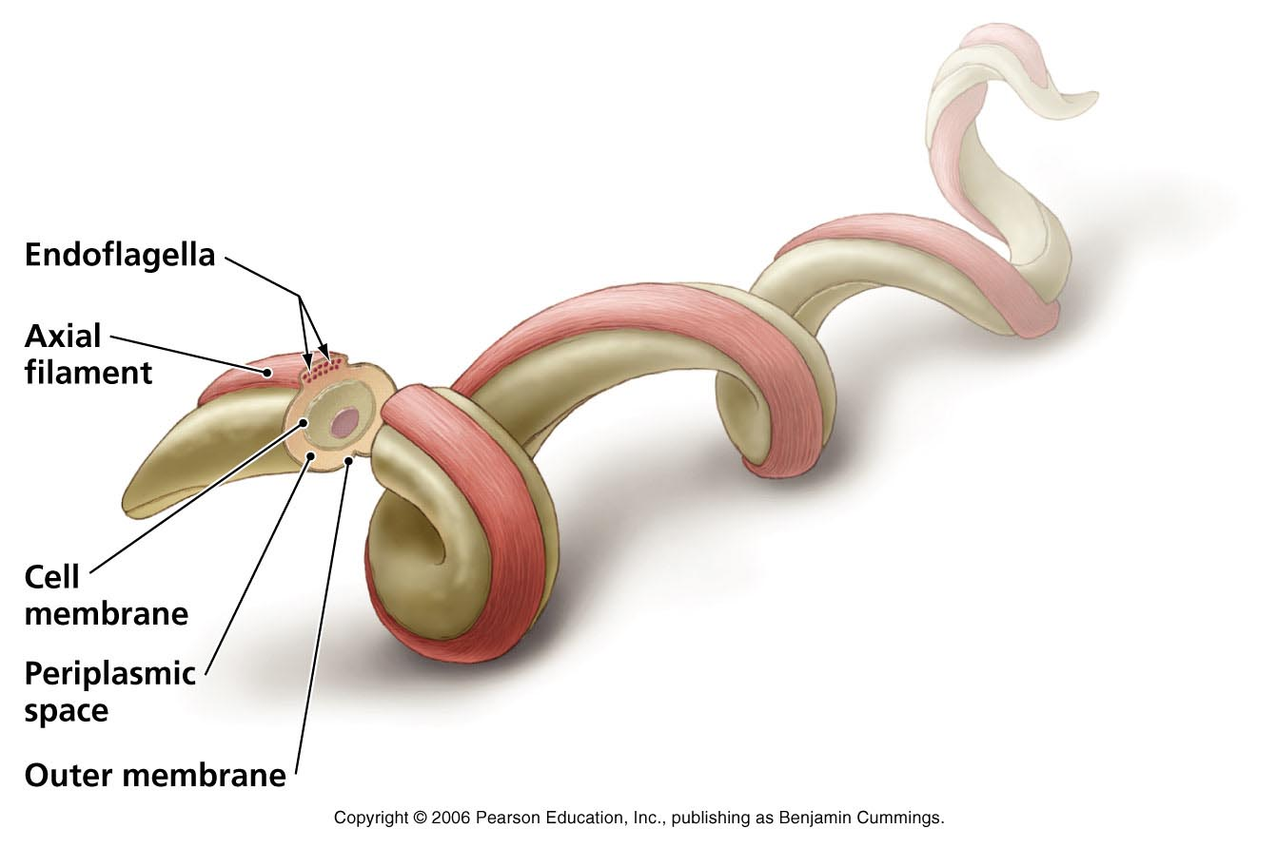
ولها ثلاث طرز للحركة:-
1- حركة دائرية سريعة على طول محور الخلية.
2- حركة دودية flexion.
3- حركة بريمة نزع السدادة

Slide 27
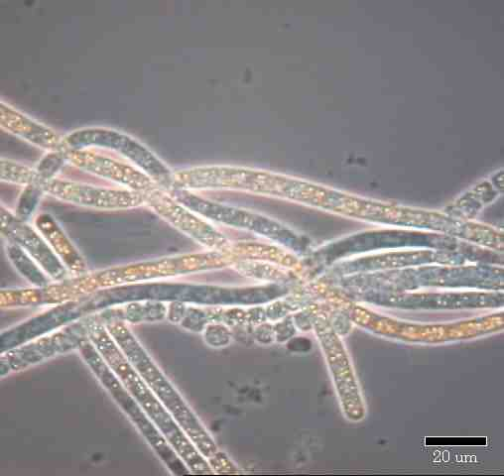
حركة أنزلاقية gilding movement
تحدث في البكتيريا الهلامية وتحدث فوق الأسطح الصلبة ولاتحدث في البيئات السائلة.
Beggintoa

Slide 28
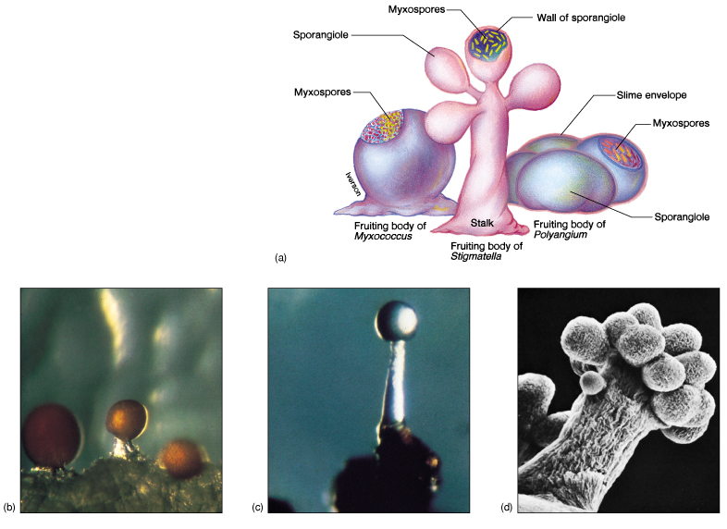

Slide 29
زوائد البيللي Pili
توجد في كثير من البكتيريا السالبة لجرام ونوع واحد من البكتيريا الموجبة لجرام. وهي زوائد خيطية مفردها pilus. وهي أقصر من السوط وقطرها أسمك من السوط. وتظهر في البكتيريا المتحركة وغير المتحركة. وتشاهد باستخدام المجهر الألكتروني. تتكون من وحدات من البروتين يسمى Pilin.
طرز البيللي:-
1- F- pili (sex- pili):- يوجد في بكتيريا القولون وعددها 1-2. وظيفتها أعطاء المادة الوراثية في التكاثر الجنسي.
2- أعضاء الألتصاق:- وهي تلتصق بالخلايا الحيوانية والنباتية وايضا على السطوح الخاملة كالزجاج.
وظيفتها تثبيت الخلية البكتيرية بالأنسجة الحيوية.

Slide 30
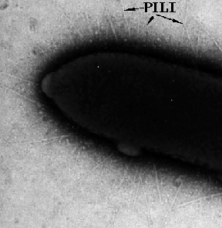
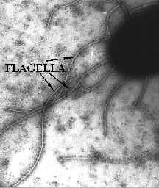
تقسم بناء على وظيفتها :
(Sex pili)f-pili
هامة لتصبح الخلية معطية للملدة الوراثية
أعضاء إلتصاق Neisseria
موقع لإدمصاص الفيروسات
Bacterial pili( E.coli
Notes:
30

Slide 31
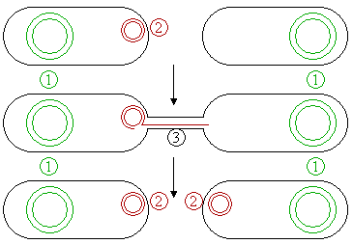
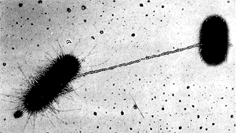

Slide 32
رابعاً- القدرة على التجرثم The ability to form spores
تتكون الجراثيم الداخلية Endospores في بعض أجناس البكتيريا وتوصف هذه الأجناس بالبكتيريا المتجرثمة، وتعتبر الجراثيم مرحلة ساكنة Dormancy (resting) stage من مراحل الخلية البكتيرية.
حيث وتمتاز بمقاومتها للظروف البيئة السيئة من نقص في المادة الغذائية، نقص الرطوبة، قدرتها على كسر الضوء، ومقاومتها للصبغ لذلك تتبع طرق خاصة لصبغ الجراثيم الداخلية، مقاومتها للإشعاعات ذات الموجات القصيرة، مقاومتها للتركيزات العالية من المواد الكيميائية، مقاومتها لدرجات الحرارة العالي تصل إلى 100 درجة مئوية في بعض الأنواع ويلزم لقتلها حرارة تصل إلى 120 درجة مئوية تحت ضغط جوي لمدة ثلاث ساعات. ونجد أن معظم أنواع الجراثيم تحطم بالحرارة الرطبة بين 115-120 درجة مئوية لمدة 15-30 دقيقة، والقليل من الجراثيم تقتل بالغليان لمدة قصيرة، ومنها ما يقتل عند تعرضها لدرجة حرارة بين 58 إلى 60 مئوية لمدة 30 دقيقة. تستطيع أن تبقى ساكنة لمئات السنين حتى تتوفر الظروف المناسبة لنموها.

Slide 33
تتكون الجراثيم الداخلية في بعض أجناس البكتيريا مثل البكتيريا العصوية الموجبة لصبغة جرام Bacillus ، Clostridium وتنتج جرثومة واحدة بكل خلية شكل (31 ، 32). كذلك تنتج البكتيريا الكروية الموجبة لصبغة جرام Sporosarcina جرثومة واحدة بكل خلية شكل (33).
قد تحتوي بعض أجناس البكتيريا على أكثر من جرثومة داخلية مثل جنس Metabacterium polyspora التي تحتوي على أربع جراثيم داخلية شكل (34).
ويختلف الغرض من تكوين الجراثيم الدخلية، ففي حالة الأجناس البكتيرية التي تكون جرثومة واحدة داخلية لايكون الغرض للتكاثر بقدر ما يكون حفاظاً للنوع. بينما في الأجناس التي تكون أكثر من جرثومة داخلية يمكن أعتباره نوع من التكاثر.

Slide 34
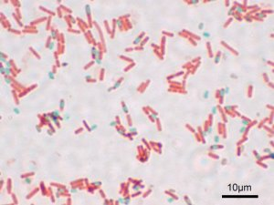
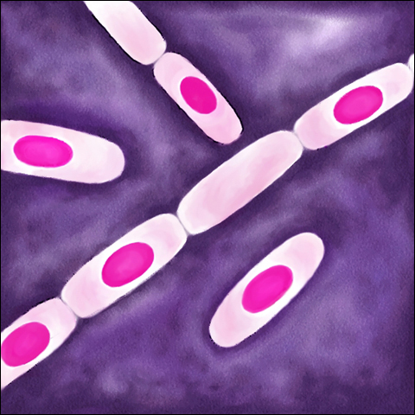
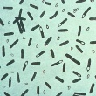
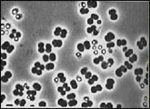

Slide 35
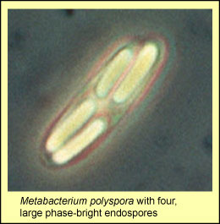
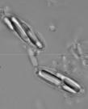

Slide 36
Endospore structure التركيب الداخلي للجرثومة
للجرثومة تركيب داخلي مميز يتكون من عدة طبقات تظهر بوضوح بعد عمل قطاع رقيق في الجرثومة ويتم فحصها باستخدام المجهر الألكتروني النافذ. ويمكن تلخيص التركيب الداخلي للجرثومة فيما يلي:-
الخلية الجرثومية Spore cell:- تحتوي على سيتوبلازم الجرثومة وتحتوي عادة على كرموسوم واحد وبعض الريبوسومات والإنزيمات ويحيط بها غشاء داخلي Inner membrane.
جدار الخلية Spore wall:- ويتركب من الميوكوببتيد. وهذا الجدار سيصبح الجدار الخلوي للخلية الخضرية الجديدة بعد إنبات الجرثومة.
القشرة Cortex:- وهي سميكة وتكون نصف حجم الجرثومة وتحتوي على داي بيكولينات الكالسيوم Calcium dipicolinate مختلطة بالميوكوببتيد وهذا الخليط يمكن تحلله بإنزيم الليزوزايم. وطبقة القشرة هي التي تمنح الجرثومة المقاومة للحرارة.
الغشاء الخارجي Outer membrane:- وهو غشاء يحيط بالقشرة من الخارج.
الغلاف الجرثومي Spore coat:- يعطي للجرثومة شكلها وقد يظهر على سطح الغلاف تجاويف أو أخاديد طولية أو عرضية أو زوائد تبعاً لنوع البكتيريا المتجرثمة. يتكون من طبقتين أو ثلاث طبقات وهو يحمي الجرثومة من فعل الإنزيمات المحللة. يتركب من عديد الببتيد والبروتين المقاوم لفعل الإنزيمات المحللة للبروتين. ويلزم وجود الحمض الأميني السيستين cystine في بيئة نمو البكتيريا المتجرثمة لتكوين الغلاف الجرثومي.
الأكسوسبوريم Exosporium:- وهو طبقة رقيقة قد يكون ملاصق للجرثومة أو سائباً وهو غير منفذ لكثير من المركبات ويتكون من البروتين.

Slide 37
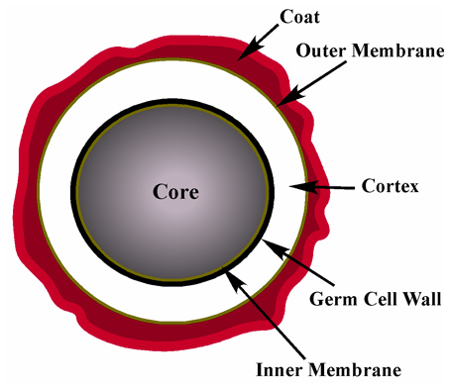
exosporium

Slide 38
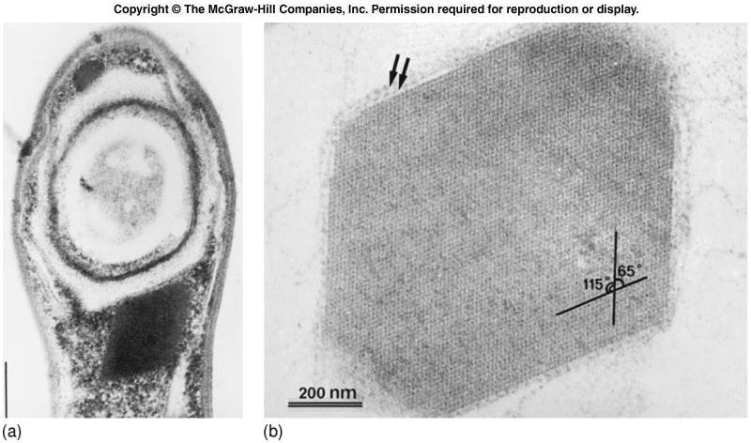

Slide 39
الأجسام المصاحبة للجراثيم Parasporal bodies
تتكون هذه الأجسام أثناء عملية التجرثم في بعض الانواع التابعة للجنس Bacillus . ويكون الجسم مجاوراً للجرثومة الداخلية و يسمى الجسم البللوري Crystal body او الجسم المجاور للجرثومة Parasporal bodyوتحتوي كل خلية متجرثمة على جسم واحد فقط من هذه الأجسام وهو جسم بروتيني متبلور أو غير متبلور لايحاط بأي غشاء.
يختلف شكل الجسم المصاحب تبعاً للنوع البكتيري ففي بكتيريا الـB. thuringiensis يكون بلورة من ثمانية أوجه ويمتاز بتأثير قاتل للحشرات لذلك استخدم في المقاومة الحيوية للحشرات المختلفة وتمتاز هذه الأجسام بسهولة صبغها على العكس من الجراثيم

Slide 40
موضع وشكل الجرثومة الداخلية Location and shape of the endospores
يختلف موضع وشكل الجرثومة الداخلية تبعا للبكتيريا التي تكونها وتعتبر من الخصائص الوراثية الثابتة للنوع البكتيري الواحد. وتتخذ الجراثيم الناضجة mature spores أشكـال مـختلفة فهـي إمـا أن تـكون كـرويةspherical أو مســتطـيلة rectangular أو بيـضـية oval. ويختلف موضع الجرثومة فقد تكون طرفية terminal أو تحت طرفية subtermina أو وسطية central
شكل صورة توضح أشكال وموضع المختلفة للجرثومة الداخلية. . A = oval, terminal; B = rectangular, terminal; C = rectangular, subterminal, D = rectangular, central; E = spherical, terminal; F = spherical, central; G = terminal, club-shaped.

Slide 41
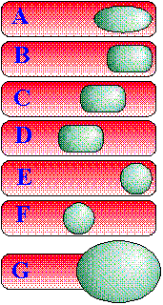
شكل صورة توضح أشكال وموضع المختلفة للجرثومة الداخلية. . A = oval, terminal; B = rectangular, terminal; C = rectangular, subterminal, D = rectangular, central; E = spherical, terminal; F = spherical, central; G = drum stick

Slide 42
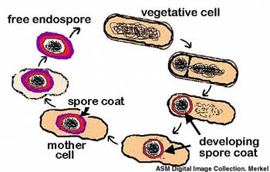
خطوات تكوين الجراثيم الداخلية
تستغرق 8 ساعات ’, لا يحدث تكرار كروموسومي
1- يتحول D.N.Aإلى خيط طويل يتصل بالميزوسوم
يذهب الخيط لطرف الخلية
تتكون القشرة ويتكون الغلاف الجرثومي
يتكون الأكسوسبوريم
Notes:
42

Slide 43
تكوين الجراثيم الداخلية Endospore forming process
عندما تصبح الظروف البيئة غير ملائمة لنمو البكتيريا المتجرثمة، تبدأ الخلايا الخضرية بتكوين جراثيم بداخلها وتحدث عملية التجرثم على خطوات هي:-
يتحول الـDNA إلى خيط طويل في منتصف الخلية (والذي يتصل بالغشاء الخلوي بواسطة الميزوسوم) وتسمى الخلية الخضرية بالخلية الأم mother cell .
ينفصل الـ DNA إلى كرموسومات فردية أحدهما يتجه إلى مكان تكوين الجرثومة حيث يتجمع جزء كثيف من البروتوبلازم حول المادة النووية وينقسم الغشاء الخلوي للخلية الأم وتتكون بادئة الجرثومة forespore. ويسمى هذا الغشاء الداخلي Inner membrane. ويلاحظ أنه لايحدث تكرار كرموسومي خلال عملية التجرثم وهي بذلك تختلف عن عملية إنقسام الخلية.

Slide 44
*ينمو الغشاء الخلوي من الخلية الأم حول الجرثومة المتكونة وبذلك تحاط بادئة الجرثومة بغشاء مزدوج ويسمى الغشاء الثاني بالغشاء الخارجي outer membrane.
*تتكون القشرة Cortex من الببتيدوجليكان بين الغشائين. ويتم تكوين الحمض الداي بيكولينيك dipicolinic acid داخل الجرثومة والذي يعمل على أدخال أيونات الكالسيوم من الوسط الخارجي وبالمقابل تخرج جزيئات الماء.
*ثم يتكون الغلاف البروتيني protein coat ليحيط بالغشاء الخارجي وبذلك تصبح الجرثومة ناضجة قادرة على مقاومة الظروف البيئية السيئة.
*تكون بعض الجراثيم طبقة خارجية تحيط بالغلاف البروتيني تسمى بالاكسوسبوريم Exosporium. وتتحرر الجرثومة من الخلية الأم بفعل أنزيم الـ Linic enzyme.

Slide 45
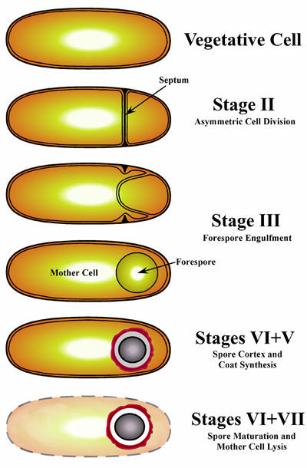

Slide 46
